Slide 1
ПРАВИЛА
дорожного движения
и пожарной безопасности

Slide 2

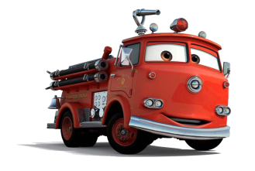

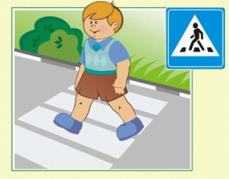

Переходя дорогу на зелёный сигнал светофора, смотри внимательно: все ли машины остановились, не движется ли спецтранспорт.
Первый такой переход появился на Парламент сквер в Лондоне в декабре 1926 года. Инициатором нововведения стал Лондонский комитет надзора за городским движением. Переход был обозначен квадратным белым знаком на металлической табличке с нарисованным крестом, стрелкой и надписью: «Просьба переходить здесь». Очередные 16 переходов появились в Лондоне в августе следующего года. Важнейшие переходы были обозначены двумя параллельными линиями поперек дороги. В 1933-1934 годах этот рисунок был заменен белой «елочкой», а белая квадратная табличка уступила место большому круглому знаку с буквой «С».
В 1934 году министр транспорта распорядился ввести новый стандарт обозначения пешеходных переходов. В поверхность дороги вбивались гвозди с широкой шляпкой, а на тротуарах устанавливались предостерегающие желтые фонари.
Переход типа «зебра» появился впервые в Лондоне в 1951 году по распоряжению от 31 октября.
Какие автомобили
могут ехать
на красный свет?
1. Папина и мамина
2. Такси
3. Пожарная, милицейская,
скорая помощь,
спецмашины.
Внимание!
Дети
на дорогах.
ТЕСТ
  Первый
  пешеходный
  переход.

Slide 3
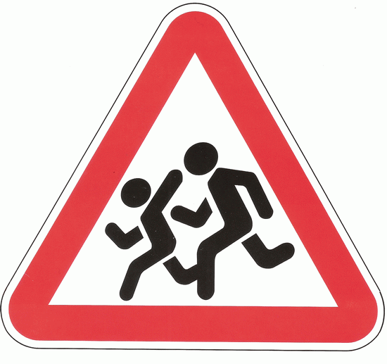



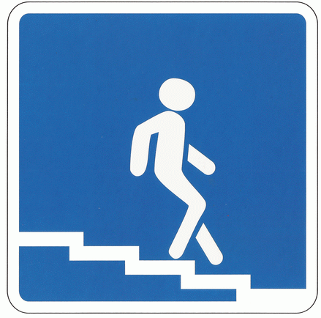
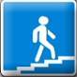
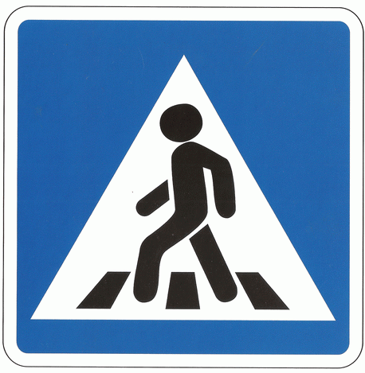




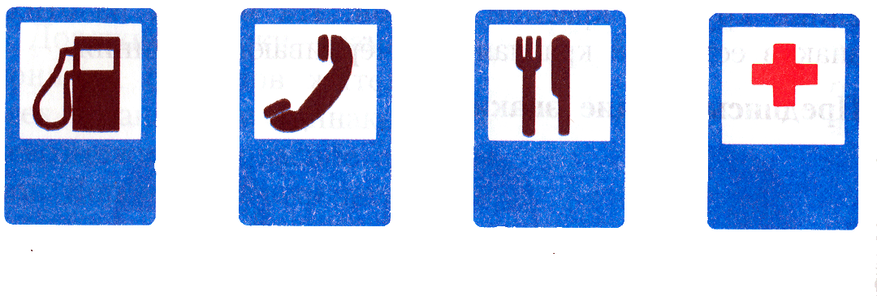
Треугольные знаки с красным ободком – предупреждающие.
Круглые с красным ободком -
запрещающие.
Прямоугольной формы – информационно-указательные
знаки.
Подземный
пешеходный
переход
Надземный
пешеходный
переход
Дети
Дорожные
работы
Движение пешеходов запрещено
Движение
на велосипедах
запрещено
  В красном треугольнике
Знаки осторожные,
Они предупреждают,
К вниманью призывают.
Пешеходный
переход
Запрещают знаки
Разное движение:
обгоны, поворот-
И в красные кружочки
Обводит их народ.
Только я для пешехода
Знак на месте перехода.
В голубом иду квадрате-
Переходоуказатель.
В треугольнике шагаю,
Транспорт я предупреждаю:
Скоро место перехода,
Берегите пешехода.
Круглый знак, а в нём- окошко,
Не спешите с горяча,
А подумайте немножко:
Что здесь- свалка кирпича?
А ещё есть знаки- добрые друзья:
Укажут направления вашего движения,
Где поесть, заправиться, поспать,
И как в деревню к бабушке попасть.
Опасный поворот
Светофорное
регулирование
Въезд
запрещен
Движение
запрещено

Slide 4


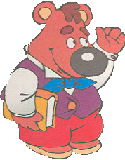

Пальму первенства у американцев пытаются отнять англичане. И у них есть повод для этого – прадедушка современного светофора был установлен 10 декабря 1868 года в Лондоне возле здания Британского парламента. Его изобретатель — Дж. П. Найт — был специалистом по железнодорожным семафорам. Светофор управлялся вручную и имел два семафорных крыла: поднятые горизонтально означали сигнал «стоп», а опущенные под углом в 45° — движение с осторожностью. В тёмное время суток использовался вращающийся газовый фонарь, с помощью которого подавались, соответственно, сигналы красного и зелёного цветов.
-Бежать нельзя на красный свет
Сказал медведь ежу.
-Я знаю, - буркнул ёж в ответ,
Но очень я спешу.
-Куда же ёж спешишь ты так?
-А я спешу в больницу.
-Тогда беги, и красный свет тебе вполне сгодится.
Внимание!
5 августа 1914 года, 95 лет назад, на перекрестке авеню Эвклида и 105-й Восточной улицы в американском городе Кливленде появились первые в мире светофоры, регулирующие дорожное движение. Они имели переключающиеся красный и зеленый свет и издавали предупреждающий сигнал.
Дети
Это слово составлено из двух частей- «свет» и «фор». «Свет» - это всем понятно. А «фор»? «Фор» произошло от греческого слова «форос», что означает «несущий» или «носитель».А вместе «светофор»- значит «носитель света». Он и несёт свет трёх разных цветов: красного, жёлтого и зеленого.
на дорогах.
Шутка
Светофор

Slide 5

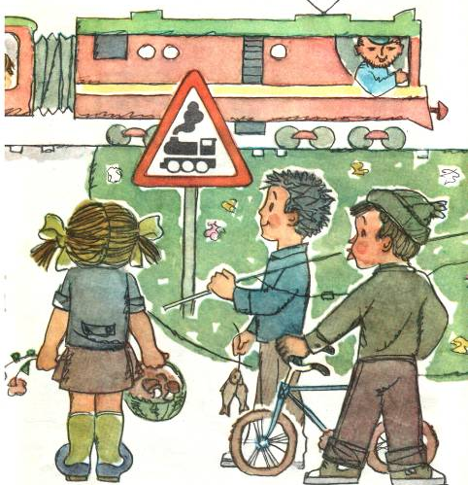


Правила движения –
Важная наука.
Соблюдать их все
должны
И бабушки и внуки!
Загорелся «КРАСНЫЙ» цвет.
Стоп, вперед дороги нет!
Подземный, надземный,
Похожий на зебру.
Знай, что только переход
От беды тебя спасёт!
Яркий «ЖЕЛТЫЙ» огонек.
Подожди ещё, дружок!
С паровозом красный знак
Нам понять не сложно.
Говорит он детям так:
Будьте осторожны!
Здесь проходят поезда,
Попадёшь под них – беда!
Вы ребята наша смена!
Вам не мало брать
вершин,
Но играйте непременно
Там, где нет автомашин!
Свет
«ЗЕЛЕНЫЙ» загорится,
Тут уж надо торопиться!

Slide 6



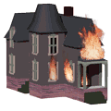

Страдают люди, дети. Чтобы этого не было, дети всегда должны осторожно обращаться с огнём, быть
внимательными. Пожар может возникнуть от телевизора, утюга и
других электроприборов. Очень часто пожары
возникают на новогодних праздниках.
при пожаре.
"101"
Ленту гладила Анюта
И увидела подруг
Отвлеклась на три
минуты
И забыла про утюг.
Тут уж дело не до шутки,
Вот что значит – три
минутки:
Ленты нет, кругом угар,
Чуть не сделался пожар.
Безопасность
Каждые 5 секунд – новый пожар. Горят предприятия,
больницы, магазины, корабли, самолёты. Огонь не
щадит музеи и библиотеки, театры и дворцы, памятники культуры, школы, леса, хлебные поля.

Slide 7

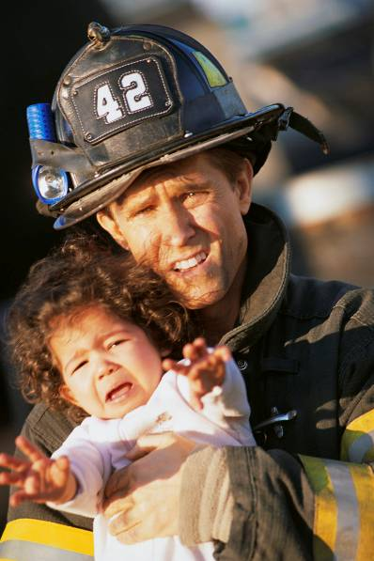
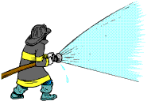
Как вести себя при пожаре
1. Если огонь небольшой, можно попробовать сразу же затушить
его, набросив, например, на него
плотную ткань, одеяло или вылив кастрюлю воды.
4. Если чувствуешь, что задыхаешься от дыма, опустись на корточки или продвигайся к выходу ползком – внизу меньше дыма. Рот и нос закрой влажной тряпкой.
7. При пожаре в подъезде никогда не садись в лифт. Он может отключиться и ты задохнешься.
8. Ожидая приезда пожарных, не теряй головы, не выпрыгивай из окна. Тебя обязательно спасут.
2. Если огонь сразу не погас, немедленно убегай из дома в
безопасное место. И только после
этого звони в пожарную охрану по
телефону «101» или попроси об этом соседей.
5. Если горит твоя одежда надо упасть на пол и кататься, сбивая пламя.
3. Если не можешь убежать из горящей квартиры, сражу же позвони по телефону «101» и сообщи пожарным точный адрес и номер своей квартиры. После этого из окна зови на помощь соседей и прохожих.
6. Если загорелся электроприбор, надо выключить его из розетки и накрыть его толстым одеялом.
9. Когда приедут пожарные, во всём их слушайся и не бойся. Они лучше знают. Как тебя спасти.

Slide 8
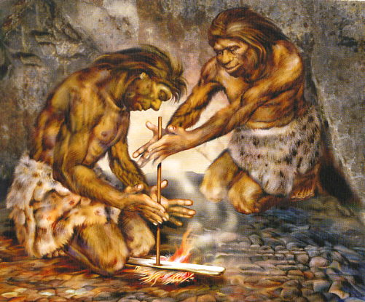
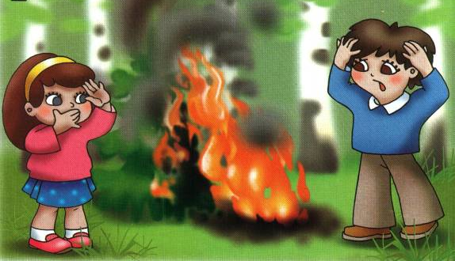


Без огня жизнь человека на земле не возможна.
Не разжигай костёр в лесу без взрослых.
Открытие и «приручение» огня стало одним из величайших изобретений человека.
безопасности.
пожарной
Без взрослых с огнём развлекаться опасно –
Закончиться может
забава ужасно.
В лесу очень сухо бывает порой,
Костёр обернётся
серьёзной бедой!
Представьте,
что пламя легко разгорится,
Начнёт полыхать,
разбегаться, искриться –
Его потушить невозможно тогда… Пожары лесные – большая беда!
Нам без доброго огня
Обойтись нельзя ни дня.
Он надёжно дружит с нами
Гонит холод, гонит мрак,
Он приветливое пламя
Поднимает будто флаг.
Правила
Всем огонь хороший нужен
И за то ему почёт,
Что ребятам греет ужин,
Режет сталь и хлеб печёт.
Огонь всем друг,
Надёжный и испытанный,
Но если дружба дорога,
То будьте осторожны,
Будьте бдительны -
НЕ ПРЕВРАЩАЙТЕ
ДРУГА ВО ВРАГА!

Slide 9

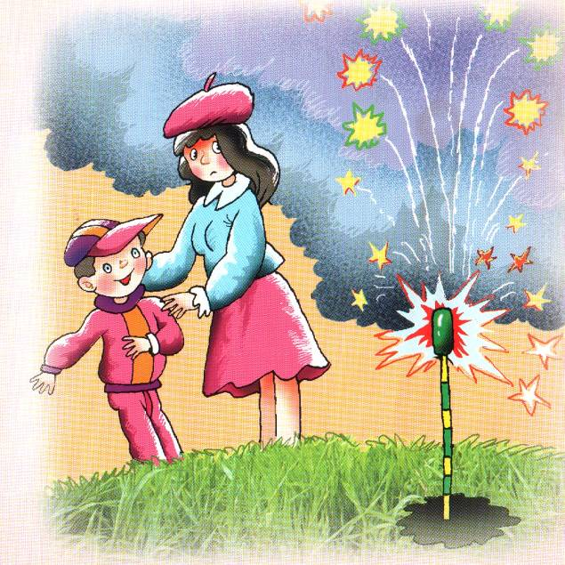
Не играй со спичками – это опасно !
Уходя из дома, гаси свет и выключай
электроприборы !
Не играй
с розетками !
Не зажигай без взрослых
фейерверки, свечи или
бенгальские огни!
Не трогай провода электроприборов и сами электроприборы мокрыми руками!
Пользуйся электроприборами
только под присмотром взрослых !

